Slide 1
Вентилятор-ассоциированные пневмонии (ВАП)
Выполнил:
м/Б - анестезист ОРИТ 26
Павлов А.В.

Slide 2
Подход к пневмониям, которые развиваются при ИВЛ, можно охарактеризовать одним словом - «проблемные»

Slide 3
Конкретный спектр возбудителей пневмонии зависит от микробиологического пейзажа конкретного ОРИТ

Slide 5
Основные возбудители ВАП
Организмы | Частота, %
Грамотрицательные | 56,5
Pseudomonas | 18,9
Escherichia coli | 9,2
Hemophilus spp. | 7,1
Enterobacter spp. | 3,8
Proteus | 3,8
Klebsiella | 3,2
Другие | 10,5
Грамположительные | 42,1
Staphylococcus | 18,9
Streptococcus | 13,2
Hemophilus spp. | 1,4
Другие | 8,6
Грибы | 1,3

Slide 6
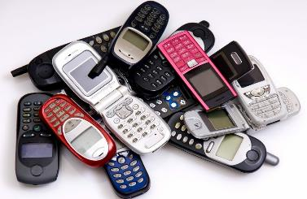
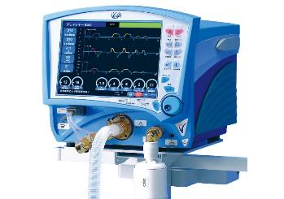
Экзогенные факторы

Slide 7
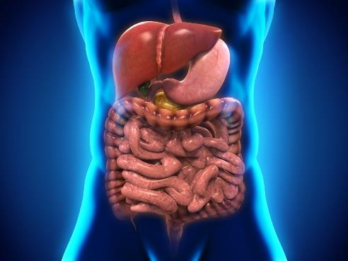
Эндогенная микрофлора

Slide 9
В зависимости от времени появления симптомов вентилятор-ассоциированная нозокомиальная пневмония делится на:
РАННЮЮ
ПОЗДНЮЮ

Slide 10
Клиническая картина

Slide 11
Осложнения
Различают респираторные и внелёгочные осложнения заболевания
Чаще всего встречаются гнойная деструкция лёгочной ткани, плеврит и эмпиема плевры
При наличии резистентности к антибиотикам и других внелёгочных предпосылок возможно развитие сепсиса, менингита, эндокардита
Вентилятор-ассоциированная пневмония удлиняет сроки проведения респираторной поддержки

Slide 12
Диагностика

Slide 13
В настоящее время диагноз выставляется врачом–реаниматологом при сочетании симптомов заболевания

Slide 14
Алгоритм The National HealthCare Safety Network для диагностики вентилятор-ассоциированной пневмонии
Состояние, связанное с вентиляцией легких После 2 дней стабильности или улучшения при вентиляции легких у пациента появляется, по крайней мере, один из следующих признаков ухудшения оксигинации:
1.Увеличение суточного FiO2 на 20% в течение 2 дней
2.Увеличение суточного минимума PEEP на 3 см. вд. ст. в течение 2 дней

Slide 15
Состояние, связанное с инфекцией После, по крайней мере, 3 дней ИВЛ и в течение 2 дней ухудшения оксигинации у пациента:
Температура тела 38 ̊С
2. Или количество лейкоцитов более 12 000/мм3 или менее 4 000/мм3

Slide 16
Вероятная ВАП После, по крайней мере, 3 дней ИВЛ и в течение 2 дней ухудшения оксигинации у пациента возникает одно из следующих состояний
Гнойные выделения (25 нейтрофилов и 10 клеток плоского эпителия в поле с малым увеличением) и одно из следующих: А. положительный микробиологический анализ эндотрахеального аспирата при 10⁵ КОЕ/мл Б. положительный микробиологический анализ БАЛ при 10⁴ КОЕ/мл В. Положительный микробиологический анализ легочной ткани при 10⁴ КОЕ/мл Г. Положительный микробиологический анализ при взятии образца методом защищенной щетки при 10⁴ КОЕ/мл
2. Одно из следующих (с гнойными выделениями или без них) А. Положительный микробиологический анализ плевральной жидкости Б. Положительная гистопатология легких В. Положительный диагностический тест на наличие бактерии Legionella spp Г. Положительный диагностический тест на вирусы гриппа, аденовируса, РС-вирус, риновирус, человеческий метапневмовирус или коронавирус

Slide 17
Терапия ВАП
Эмпирическая АБ терапия
Посев мокроты на питательные среды
Коррекция терапии АБ в соответствии с чувствительностью возбудителя

Slide 18
Прогноз и профилактика
ИВЛ-ассоциированная инфекция утяжеляет течение заболевания, по поводу которого проводится вентиляция легких, и может стать самостоятельной причиной смерти
Профилактикой летального исхода является своевременное назначение антибактериальной терапии

Slide 19
Предупреждение инфекционных осложнений респираторной поддержки
СанПиН 2.1.3678-20

Slide 20
ОРИТ №26 в СГКБ №1 им. Н. И. Пирогова

Slide 21
Об отделении
Отделение реанимации и интенсивной терапии было открыто в больнице имени Н.И. Пирогова 14 января 1980 года. До этого существовали лишь палаты интенсивной терапии, рассчитанные на оказание помощи шести пациентам одновременно. Теперь же в отделении восемнадцать коек
Отделение развернуто на 6 палат, в каждой палате расположено по 3 койки, каждая с круглосуточным постом медицинской сестры. Одна палата отведена под изолятор для инфекционных больных. Кроме того, в отделении имеется палата повышенной комфортности рассчитанная на 2 койки
Персонал отделения постоянно следит за появлением научных исследований в области реанимации и интенсивной терапии. В ОРИТ постепенно внедрялись новые методы искусственной вентиляции легких, инфузионной терапии, методы детоксикации, заместительной почечной терапии и сегодня используются самые современные реанимационные методики

Slide 22
Клиническая деятельность
Отделение специализируется на оказании помощи пациентам, находящимся в критическом состоянии, с различными тяжелыми заболеваниями и травмами:
с тяжелыми хирургическими инфекциями, политравмой, сосудистой патологией
с тяжелыми множественными травмами, ранениями
с тяжелыми черепно-мозговыми травмами
с нарушениями мозгового кровообращения, беременным с тяжелой патологией

Slide 23
Оборудование
Отделение полностью оснащено всей необходимой техникой для проведения реанимационных мероприятий:
дыхательной аппаратурой, системами постоянного наблюдения за состоянием жизненно важных функций пациентов
аппаратурой для непрерывного и дозированного введения лекарственных препаратов
биохимическим анализатором «GEM Premier» 4000 позволяющий оперативно определять газы крови, электролиты, уровень глюкозы, параметры кислотно – щелочного равновесия
аппаратом »ROTEM» который используется для определения причин нарушения функции гемостаза

Slide 24
Статистические данные
*Данные получены за девять месяцев 2022 года
Профиль пациентов | Структура заболеваемости и летальности
Хирургические | 782 | 87
Травматологические | 60 | 4
Нейрохирургические | 246 | 14
Гинекологические | 15 | 1
Акушерские | 14 | -
Инфекционные | - | -
Кардиологические | - | -
Неврологические | - | -
Уронефрологические | 96 | -
Всего: | 1213 | 106 (12,8%)

Slide 25
Статистические данные
Соответственно 1107 пациентов были переведены из ОРИТ в соматические отделения и, в дальнейшем, выписаны из стационара
Среднее количество койко-дней составило 5, самый длительный случай нахождения пациента в ОРИТ 26 – 2,5 месяца, или 76 дней!
Из них на ИВЛ он провел 70 дней
Далее рассмотрим аппаратуру и расходный материал, используемый в ежедневной респираторной поддержке и туалете трахеобронхиального дерева

Slide 26
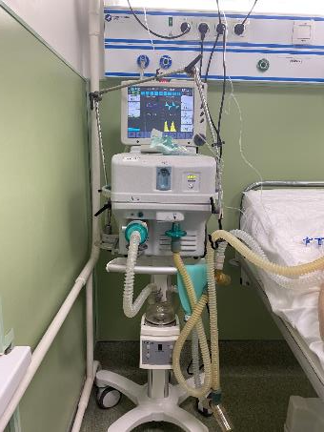
Аппараты ИВЛ

Slide 27
Аппараты ИВЛ
Аппараты ИВЛ, используемые в отделении:
1. Hamilton
2. Drager
3. ZisLine
4. Aventa
5. Puritan
В том числе и портативные версии их
Помимо общепринятых аппаратов ИВЛ типа PPV, отделение оснащено и аппаратом типа HFV

Slide 28
Инфекционный контроль
Очевидно, что специфика реанимационного отделения подразумевает высокую проходимость. В связи с этим фактом, крайне важно использование одноразовых, индивидуальных расходных материалов, таких как:
контуры аппаратов ИВЛ
антибактериальные фильтры
аспирационные катетеры
интубационные трубки и многое другое

Slide 29
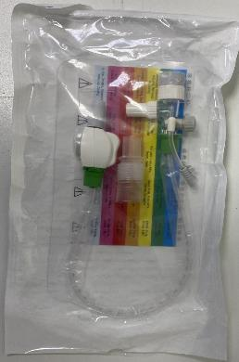
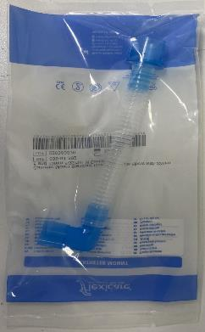
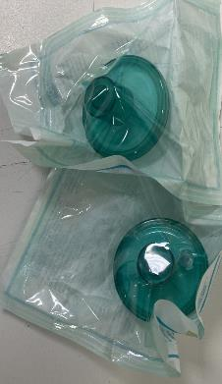
Визуализация

Slide 31
ВАП
Из 1213 пациентов, поступивших за 9 месяцев 2022 года, количество диагностированных вентилятор-ассоциированных пневмоний составило 109 случаев, или 9%. В среднем по миру количество диагностированных ВАП (для пациентов, находящихся на ИВЛ 4 и более дней) составляет 18,9%
Данное обстоятельство объясняется наличием современной аппаратуры, расходных материалов, предназначенных для ухода за ТБД и, разумеется, навыками врачей и медицинских сестер по ведению, предупреждению развития и уходу, за пациентами с подобной патологией

Slide 32
Благодарю за внимание!

